Slide 1
04 연산자

Slide 2
실습하기_1

Slide 3
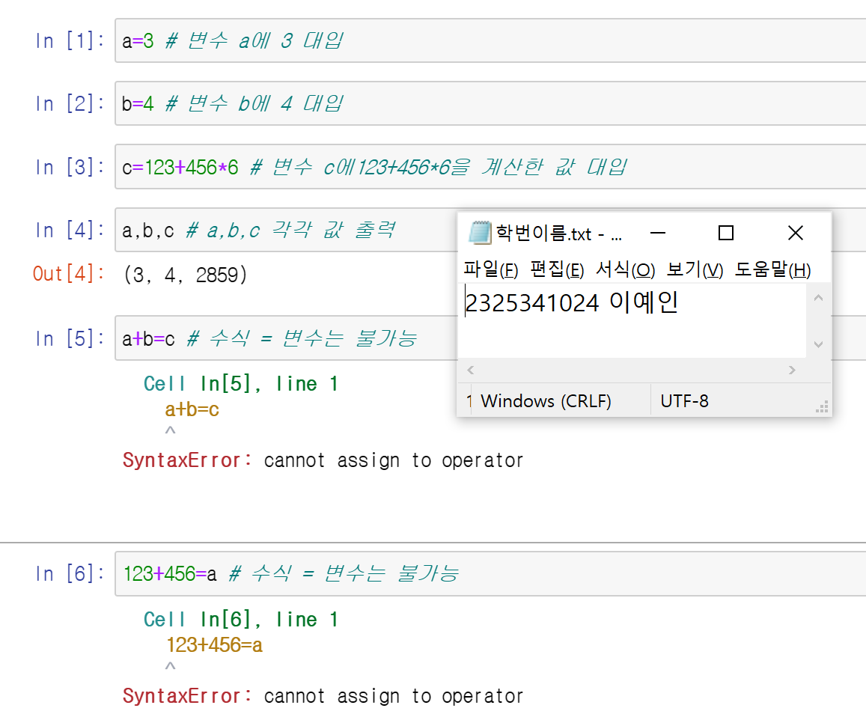
1) 대입연산자 – 단순 연산 연산자
- 단순 대입 연산자? 변수의 값을 집어넣는 형태
변수 = 값, 변수 = 수식의 형태로 사용함 변수의 값을 집어넣는 형태 단순 대입 연산자
수식 = 변수는 불가능함

Slide 4
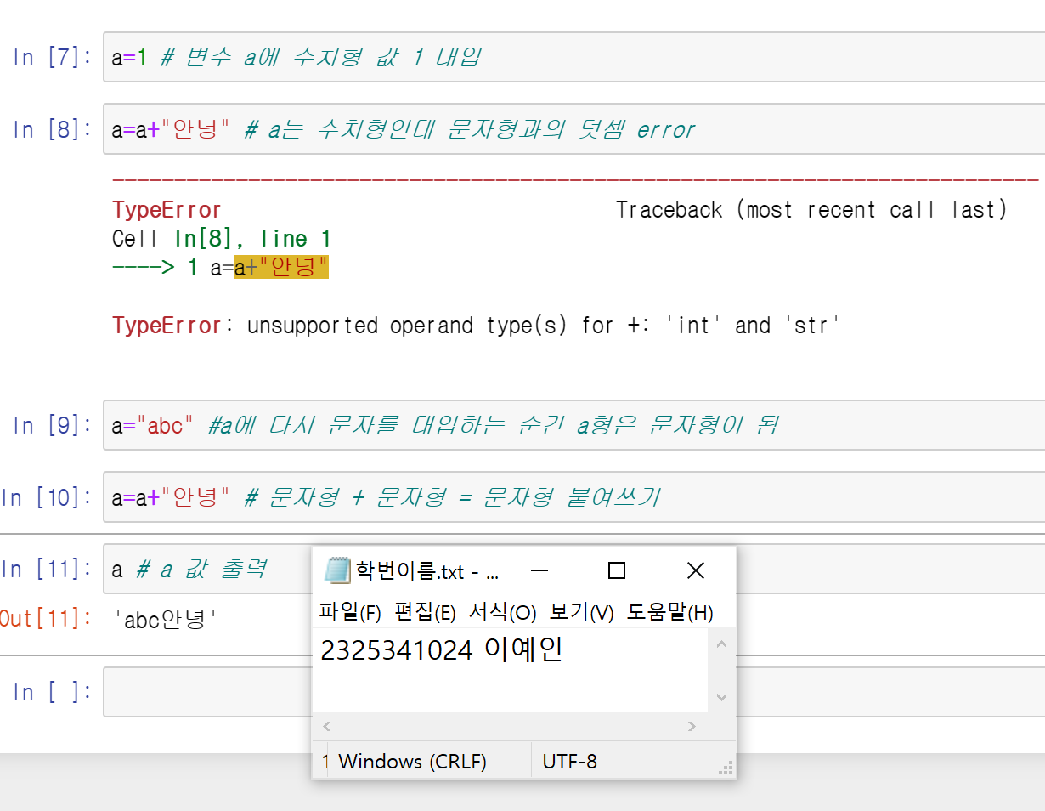
1) 대입연산자 – 단순 연산 연산자
- 단순 대입 연산자
변수의 값을 집어넣는 순간 변수의 자료형이 결정됨
자료형이 결정된 이후 자료형 형태로 사용하여야 함
다시 다른 자료형을 대입 시 자료형이 변경됨

Slide 5
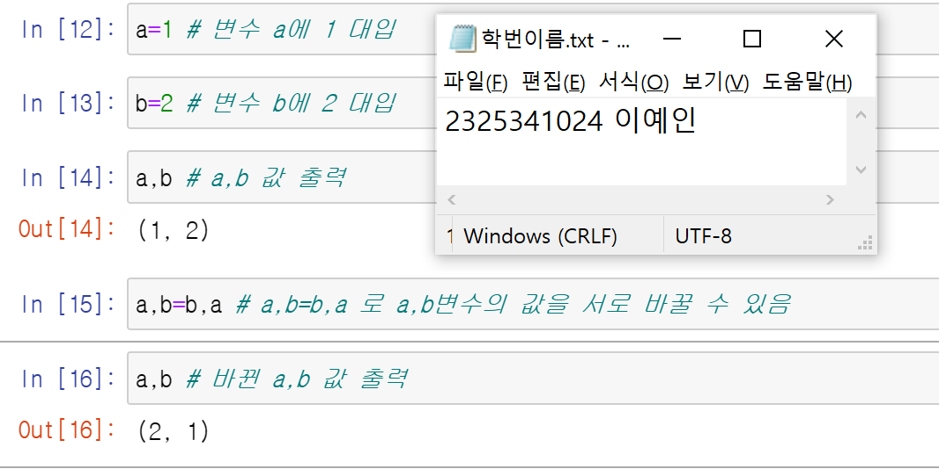
2) 대입연산자 – 복합형태 대입 연산자
- 복합형태 대입 연산자
=> a,b=b,a 로 a,b변수의 값을 서로 바꿀 수 있

Slide 6
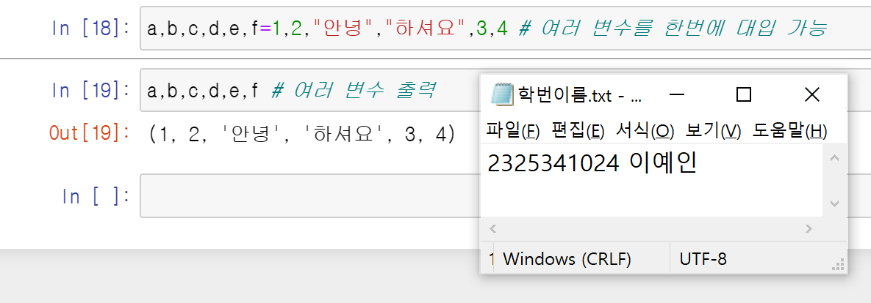
2) 대입연산자 – 복합형태 대입 연산자
=> 여러 변수의 값을 한번에 대입할 수 있음

Slide 7
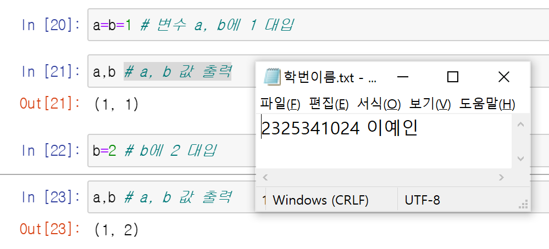
2) 대입연산자 – 복합형태 대입 연산자
=> 단순 변수는 값을 대입하는 형태로 이해 가능하나, 컬렉션의 경우 같은 변수를 공유하는 것으로 이해하여야 한다

Slide 8
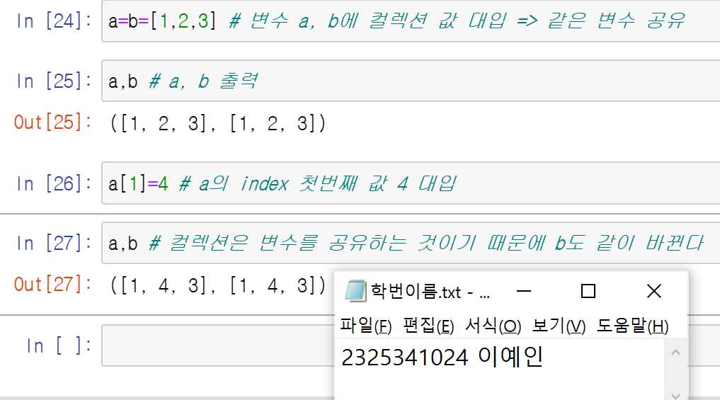
2) 대입연산자 – 복합형태 대입 연산자
=> 단순 변수는 값을 대입하는 형태로 이해 가능하나, 컬렉션의 경우 같은 변수를 공유하는 것으로 이해하여야 한다

Slide 9
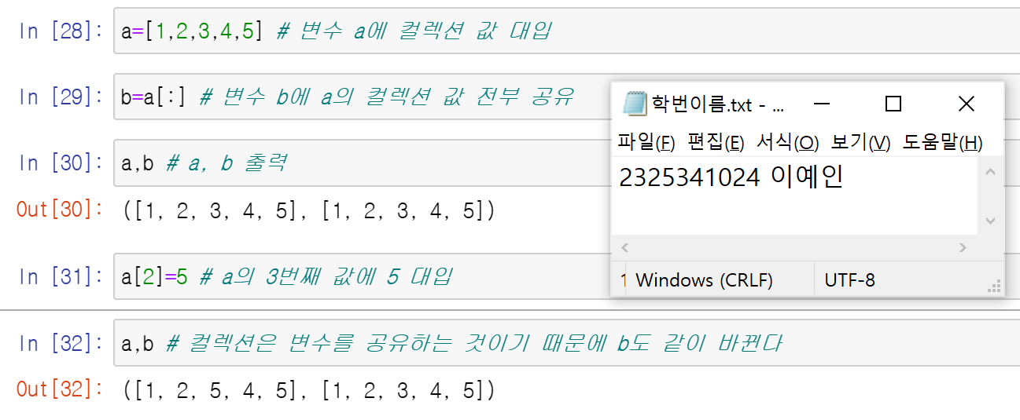
2) 대입연산자 – 복합형태 대입 연산자
=> 컬렉션에서 값을 복사하는 경우는 아래와 같이 사용

Slide 10
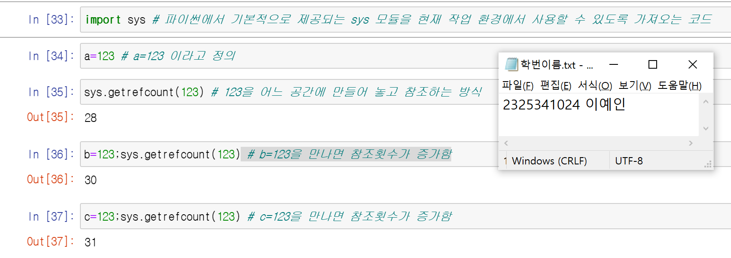
2) 대입연산자 – 복합형태 대입 연산자
=> 파이썬에서 실제 변수에 값을 집어 넣는 경우 -> 값이라는 오브젝트(Object)를 어디에 정의해 놓고 참고해서 사용하는 방식

Slide 11
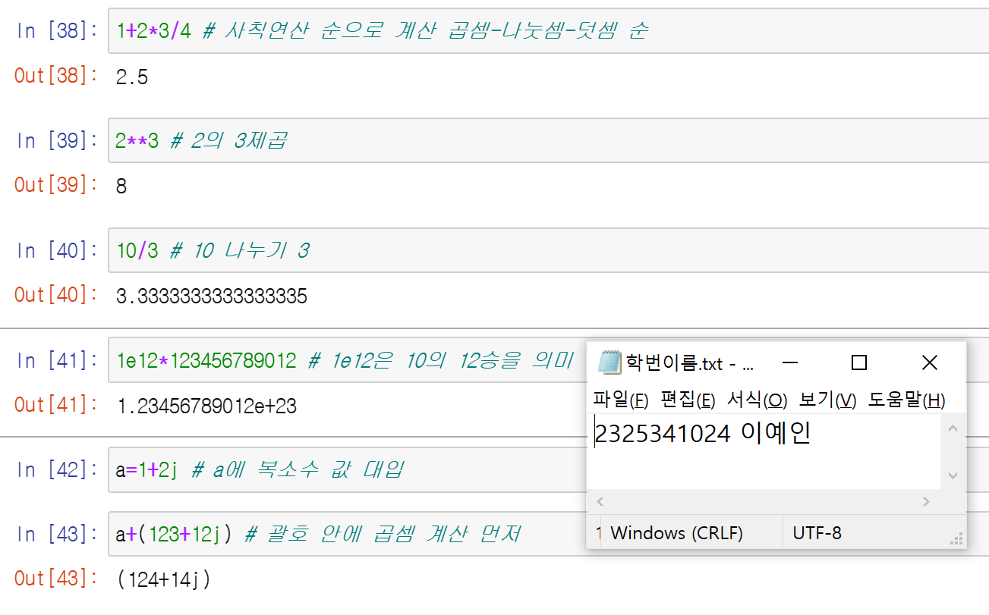
3) 산술연산자 – 일반 산술 연산자
=> 사칙연산 순으로 계산 ex) (+, -, *, /, **) → 덧셈, 뺄셈, 곱셈, 나눗셈, 거듭제곱

Slide 12
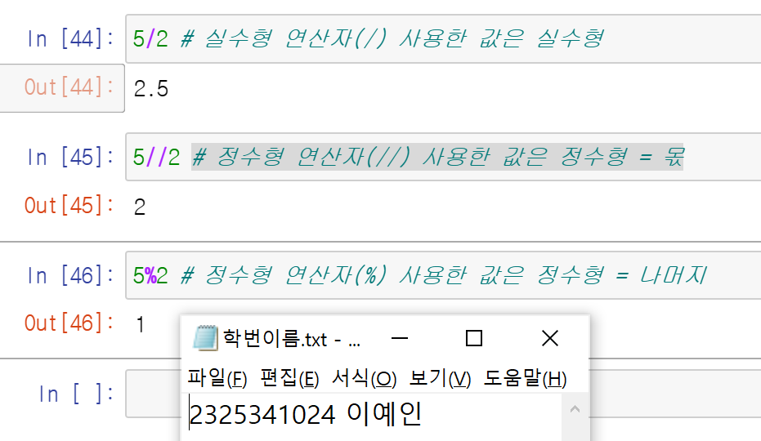
3) 산술연산자 – 일반 산술 연산자
정수형 연산자 ex) //(정수형 나눗셈), %(나머지)
실수형 계산이 기본이나 정수형 연산자를 사용하면 정수형 연산임

Slide 13
실습하기_2

Slide 14
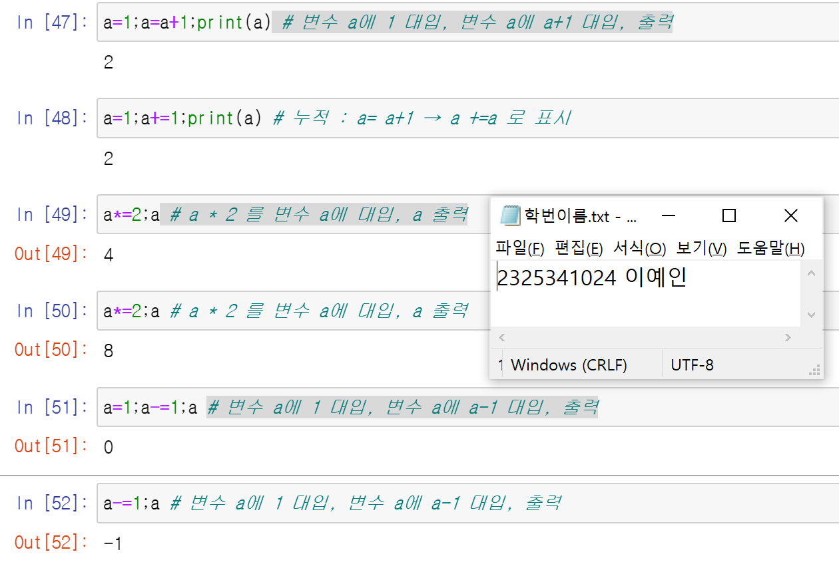
1) 산술 연산자 – 복합 연산자
내용!

Slide 15
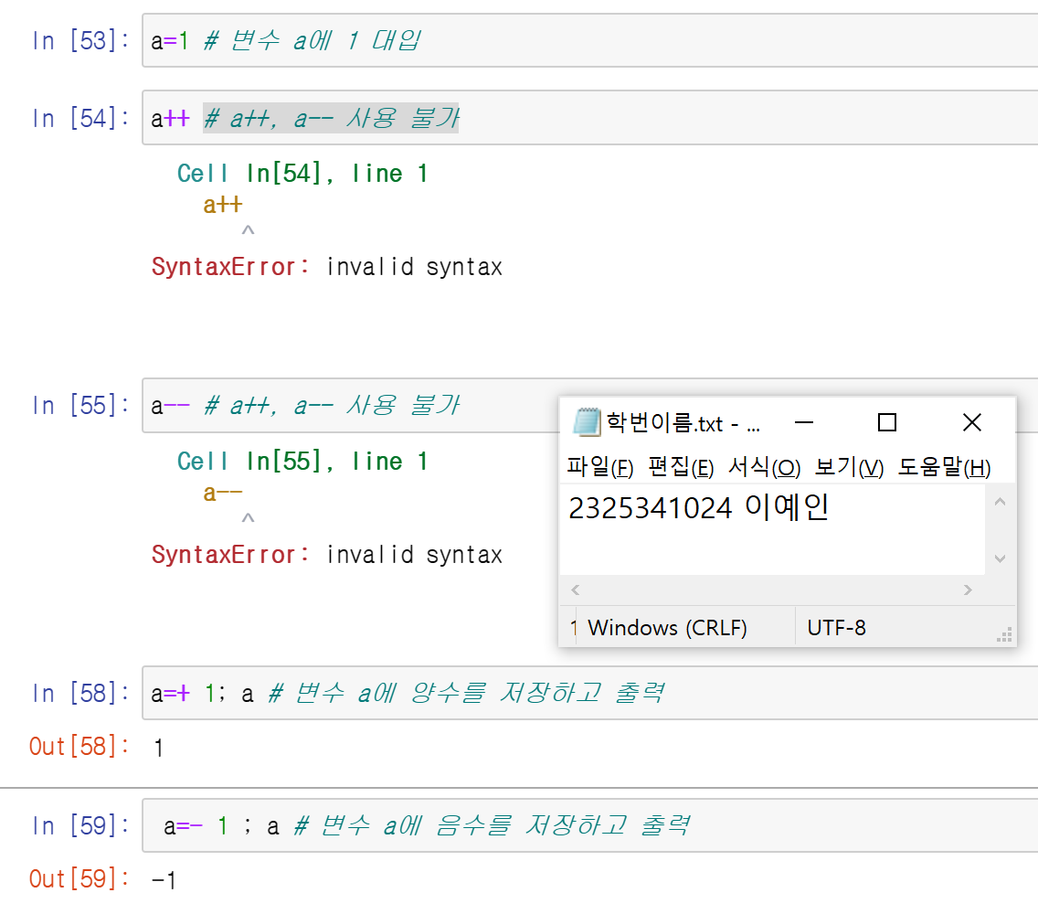
1) 산술 연산자 – 복합 연산자
주의사항
C, Java에 있는 1씩 더하거나 빼는 a++, a-- 는 사용할 수 없음
순서를 바꾼 =+,=-를 사용하는 경우 양수, 음수를 저장한 경우가 됨(C, Java와 다름)

Slide 16
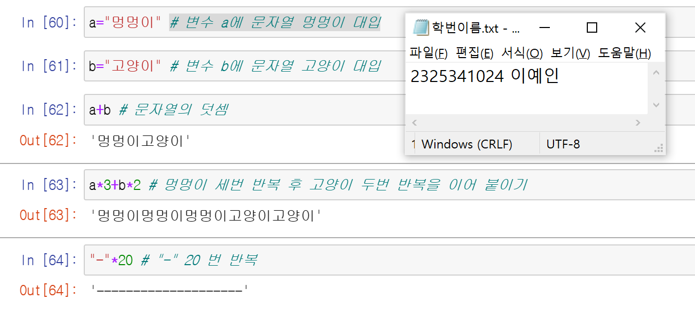
2) 타입 케스팅 – 문자형 변환
- 문자형 변환
변수의 형태가 다르면 서로 연산처리를 할 수 없음, 이때는 변수의 형 변환(Type casting)처리를 하여야 함
문자형 변수의 덧셈은 문자열을 붙이는 것으로 처리됨

Slide 17
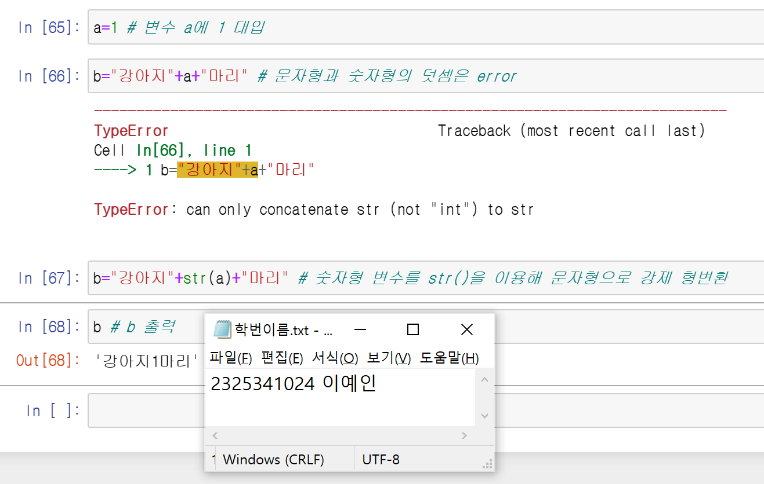
2) 타입 케스팅 – 문자형 변환
문자형과 숫자형의 덧셈은 에러이며, 이때 숫자형을 문자형으로 변환하여야 함
숫자형의 문자형으로 변환할 때는 str()함수를 사용함

Slide 18
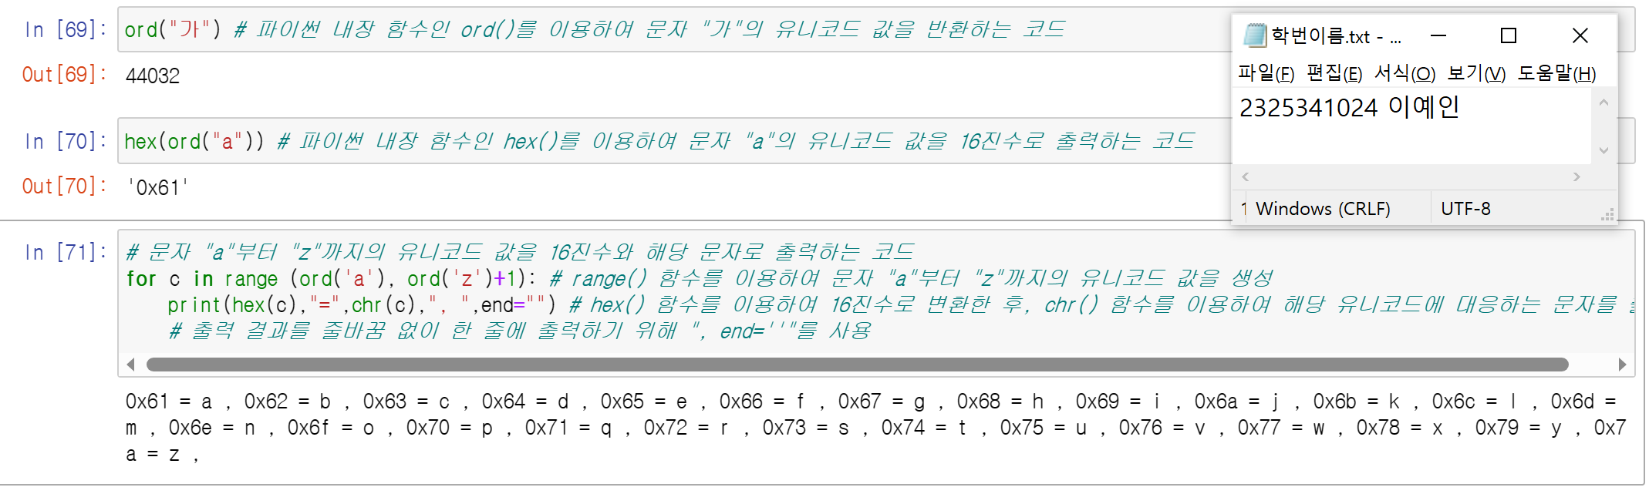
2) 타입 케스팅 – 문자형 변환
문자형을 다루는 ord()함수는 문자의 내부코드값을 반환
chr함수는 내부코드값을 가지고 해당 글자를 반환

Slide 19
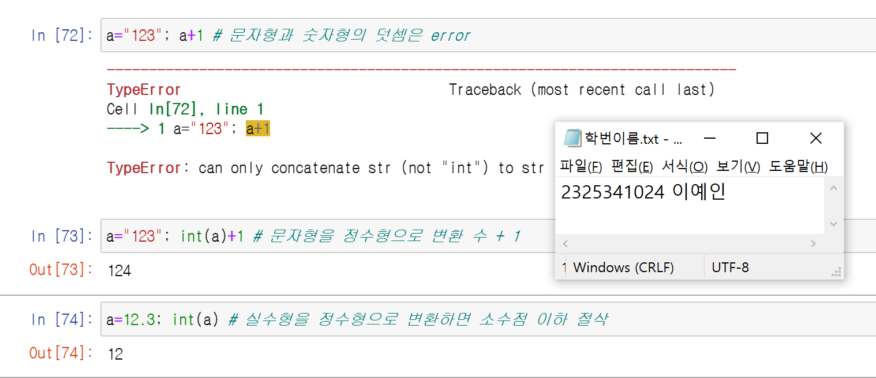
3) 타입 케스팅 – 숫자형 변환
int()
=> 문자형을 숫자형(정수형)으로 바꾸는 경우 int()함수를 사용함
=> 동일한 이름으로 실수형을 정수형으로 바꾸는 경우 int()함수를 사용함

Slide 20
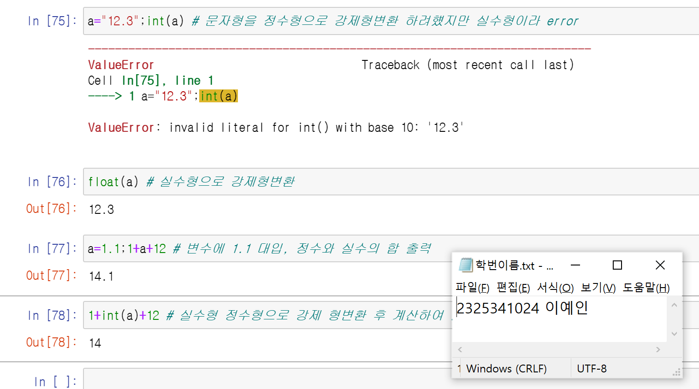
3) 타입 케스팅 – 숫자형 변환
숫자형 변환
문자형: 숫자형(실수형)으로 바꾸는 경우 float()함수를 사용함
정수형: 연산 시 하나라도 실수형을 만나면 실수형의 연산을 수행함
실수형 내용을 정수형으로 형변환시 소수점 이하 자릿수는 버림

Slide 21
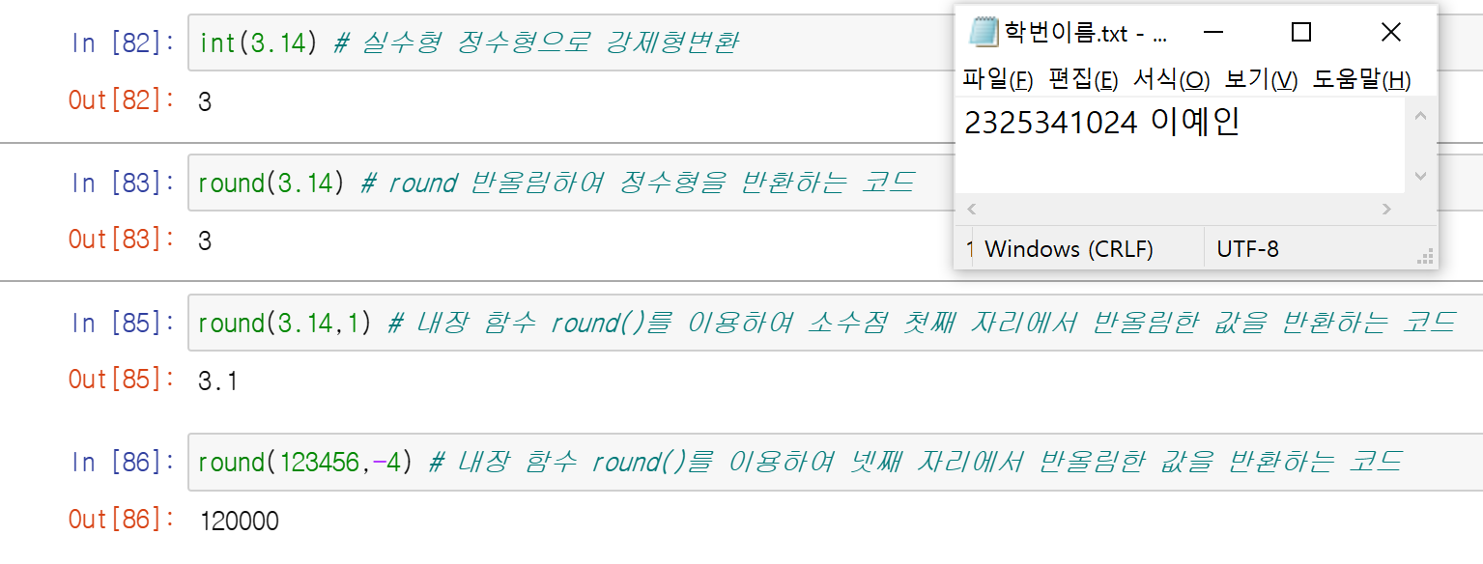
3) 타입 케스팅 – 숫자형 변환
올림, 버림, 반올림
int()함수는 소수점 이하의 숫자를 버림
반올림함수는 round()를 사용함
양수: 소수점 이하 해당자리에서 반올림 함
음수: 소수점 이상 해당자리에서 반올림 함

Slide 22
3) 타입 케스팅 – 숫자형 변환
=> 버림 계산 예시

Slide 23
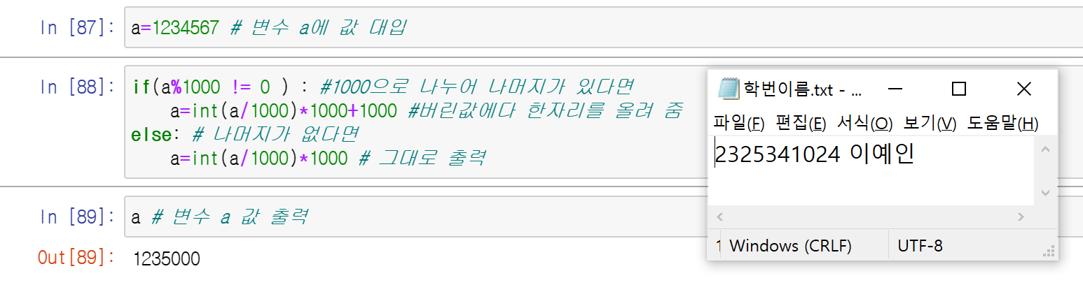
3) 타입 케스팅 – 숫자형 변환
=> 올림 계산 예시

Slide 24
정리하기

Slide 25
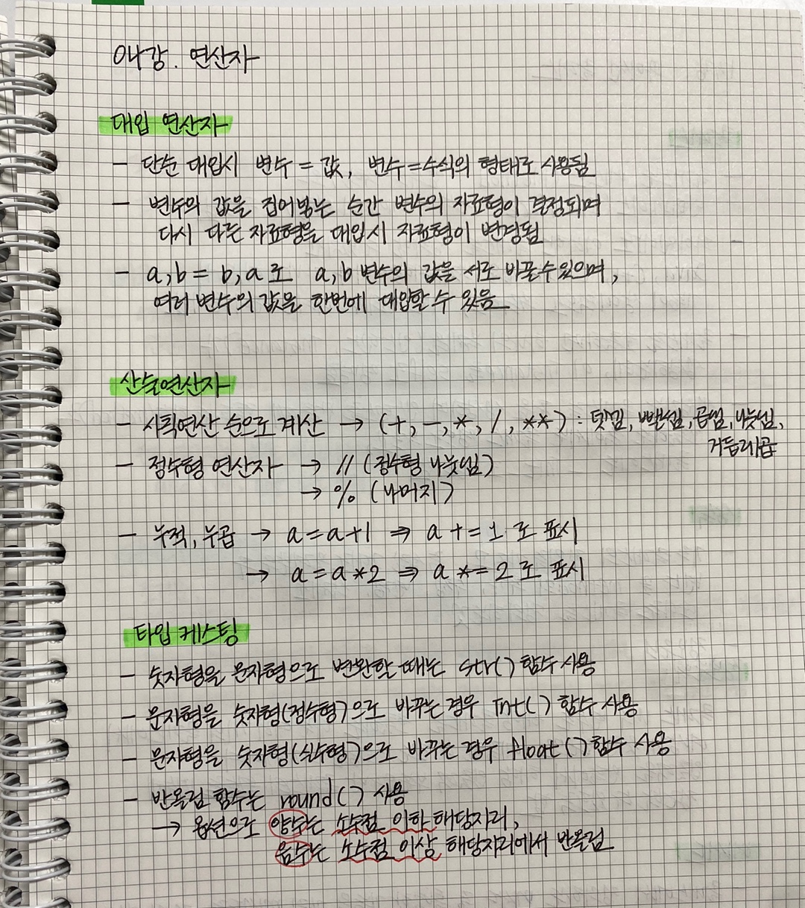
정리하기 노트필기

Slide 26
THANK YOU

